Slide 1
Une association méconnue : maladie de Verneuil et trisomie 21
À propos d’une série internationale de 25 cas
Villani A., Delage M., Benhadou F., Pascual J.-C., Reguiai Z., Marc S., Jullien D., Kluger N., Peeters M.-A., Nassif A., Guillem P.
France, BelgiQUE, ESPAGNE, FINLANDE, SUISSE
Notes:
Delage M.1,2, Villani A.3, Benhadou F.2,4, Pascual J.-C.5, Reguiai Z.2,6, Marc S.2,7, Jullien
D.3, Peeters M.-A.2,8, Nassif A.1,2, Guillem P.2,9
1Centre Médical, Institut Pasteur, Paris, France, 2ResoVerneuil, Paris, France, 3Hôpital
Edouard Herriot, Université Claude Bernard Lyon I, Dpt of Dermatology, Lyon, France,
4Erasme Hospital, Université Libre de Bruxelles, Dpt of Dermatology, Brussels, France,
5University General Hospital of Alicante, Dpt of Dermatology, Alicante, Spain, 6Polyclinique
Courlancy, Dpt of Dermatology, Reims, France, 7Hôpital Avicenne, Dpt of Dermatology,
Bobigny, France, 8Hôpitaux Universitaires de Genève, Dpt of Dermatology and Venerology,
Geneva, Switzerland, 9Clinique du Val d'Ouest, Department of Surgery, Ecully, France

Slide 2
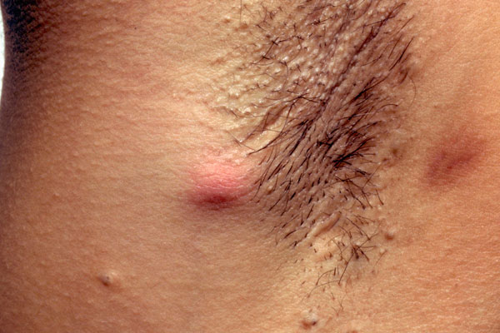
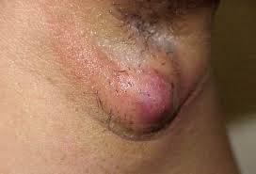
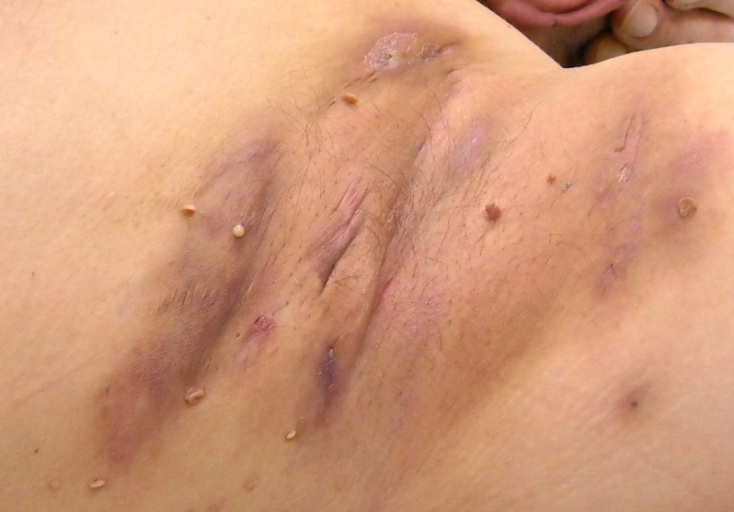
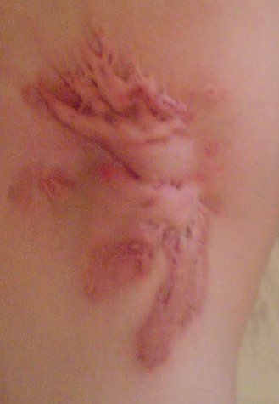
La maladie de Verneuil
une maladie inflammatoire de la peau, chronique et récidivante (évolution par poussées)
nodules inflammatoires et douloureux, pouvant évoluer vers un abcès
Nodule profond douloureux
Abcédation
Fibrose
avec trajets fistuleux
Cicatrices hypertrophiques fibreuses

Slide 3
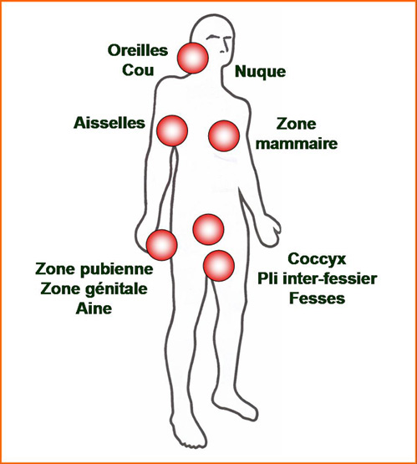
Des abcès à répétition dans les plis

Slide 4
La maladie de Verneuil
des abcès à répétition dans les plis
début à la puberté
amélioration après 50 ans
prédominance féminine
histoire familiale : 30-35% des cas
tabac : 70-90% des cas
surpoids/obésité : 30-50% des cas
sévérité variable (formes sévères < 5%)
traitements: surveillance, soins locaux, antalgiques, antibotiques chirurgie

Slide 5
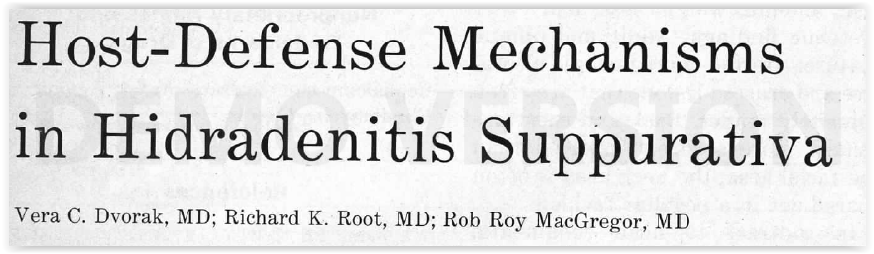

Association maladie de Verneuil trisomie 21
première description en 1977
28 cas publiés dans la littérature médicale
série personnelle : 4 cas
collaborations nationales et européennes : 25 cas

Slide 6
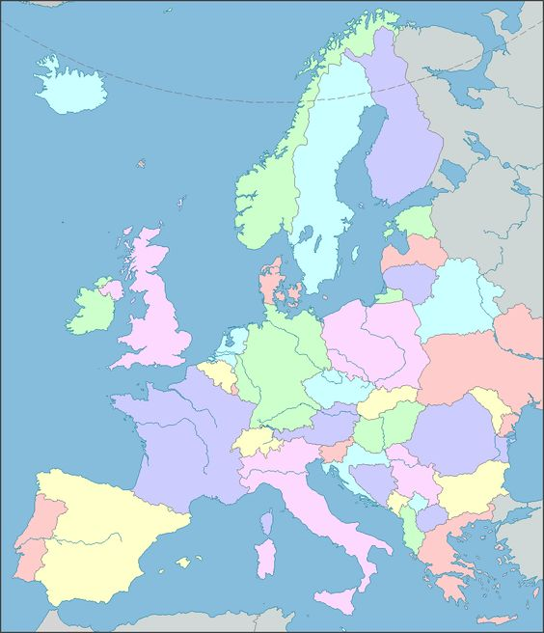






9 European centers
Helsinki
Brussels
Paris (2)
Reims
Genève
Lyon (2)
Alicante

Slide 7

25 cases MV-T21
Sexe
Hommes
Femmes
Age médian
IMC
Médian
Inconnu n = 3
(12 – 40)
(22 – 49)
Tous non fumeurs
Inconnu n = 2

Slide 8


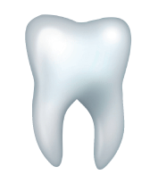




Maladies associées à la T21
Maladies associées à la T21 | Prévalence dans la cohorte
Hypothyroïdie | n = 9 (36%)
Malformation cardiaque | n = 9 (36%)
Apnée du sommeil | n = 4 (16%)
Anomalies dentaires | n = 3 (12%)
Surdité | n = 3 (12%)
Troubles réfractifs | n = 2 (8%)
Autisme | n = 2 (8%)
Glaucome | n = 1 (4%)
Atrésie digestive | n = 1 (4%)
Autres maladies rapportées
Déficit en IgM & leuconeutropénie Diabère insulino-dépendant Leuconeutropénie Insuffisance rénale légère Vitiligo Psoriasis Acanthosis nigricans
Zzzz
Maladies classiquement associées à la T21 mais non observées
Cataracte Décollement rétine Epilepsie Malformation hanche | Anomalie rachidienne Maladie coeliaque Maladie de Hirschprung Leucémie

Slide 9
Particularités de la MV?
Age médian à la première manifestations 15 ans (extrêmes : 8 – 28 ans)
Inconnu n = 3
Inconnu n = 1

Slide 10
Localisations de la MV
Localisations | Prévalence |  | Localisations | Prévalence
Aine | 17/25 (68%) |  | Sein | 6/25 (24%)
Aiselle | 15/25 (60%) |  | Périnée | 4/25 (16%)
Pubis | 10/25 (40%) |  | Cou | 3/25 (12%)
Pli interfessieur | 10/25 (40%) |  | Ceinture | 2/25 (8%)
Fesses | 9/25 (36%) |  | Dos | 2/25 (8%)
Face interne cuisse | 8/25 (32%) |  | Para-anal | 1/25 (4%)

Slide 11
Maladies associées à la MV
polyarthrite rhumatoïde chez une patiente
pas de maladie inflammatoire digestive
autres maladies :
  eczéma (n = 4)
  urticaire (n = 1)
  acné sévère (n = 1)
  psoriasis (n = 1)
  acanthosis nigricans (n = 1)
  syndrome métabolique (n = 1)

Slide 12
Prévalence de la T21 chez les patients avec MV?
aucune donnée dans la littérature
53 cas publiés en incluant nos 25, à comparer aux milliers de cas de MV publiés
série personnelle : 4 patients T21 sur 737 patients MV = 0.5%
La T21 associée à la MV a-t-elle des spécificités ?
pas de prédominance féminine dans la T21 (notre cohorte : sex ratio F/M ≈ 2/1)
maladies habituellement associées à la T21 (hypothyroïdie, malformations cardiques ; prévalences usuelles

Slide 13
Quelle est la prévalence de la MV chez les patients T21?
Références | Populations étudiées
Carter Arch Dermatol 1976 | 214 enfants et adultes
Polenghi Am J Med Genet 1990 | 96 adultes
Ercis Clin Genet 1996 | 71 enfants
Schepis Dermatology 2002 | 203 enfants et adultes
Danespazhooh Pediatr Dermatol 2007 | 100 enfants
Kerins Down Syndr Res Pract 2008 | 141 adultes
Sureshbabu Dermatol On Line 2011 | 95 enfants et adultes
Pozo Cano Rev Med Int Sindr Down 2011 | 90 cas pédiatriques publiés
Pikora PLoS One 2014 | 197 adultes (questionnaire)
Real de Asua Eur J Intern Med 2015 | 144 adultes
10 études étudiant les manifestations cutanées dans la T21
aucune n’a reporté de cas de MV …
… mais : par exemple 17% de « folliculite récidivante »
(Real de Asua Eur J Intern Med 2015)
besoin d’une étude spécifique chez les patients T21 ?

Slide 14
La MV associée à la T21 a-t-elle des spécificités?
 | Cas déjà publiés (n = 28) | Nos cas (n = 25) | Total (n = 53)
Femmes Hommes | 18 (64%) 10 (36%) | 18 (72%) 7 (28%) | 36 (68%) 17 (32%)
Non obèse Obèses | 3 (43%) 4 (57%) (inconnu = 21) | 17 (77%) 5 (23%) (inconnu = 3) | 20 (69%) 9 (31%) (inconnu = 24)
Maladie légère Maladie modérée Maladie sévère | 11 (65%) 6 (35%) 0 (inconnu = 11) | 15 (60%) 7 (28%) 3 (12%) | 26 (62%) 13 (31%) 3 (7%) (inconnu = 11)
Localisations | Données incomplètes | Les 2 + fréquentes: aine et aisselle | Données incomplètes
Maladies associées | Données incomplètes | 1 cas de polyarthrite rhumatoïde | Données incomplètes
Dvorak Arch Dermatol 1977 ; Borbujo-Martinez An Esp Pediatr 1992 ; Mengesha Pediatr Dermatol 1999 ; Mebazaa Acta Dermatoven APA 2009 ; Blok BJD 2014 ; Toodayan Our Dermatol On Line 2015 ; Denny JAAD 2016

Slide 15
La MV associée à la T21 a-t-elle des spécificités?
 | Cas déjà publiés (n = 28) | Nos cas (n = 25) | Total (n = 53)
Tabac | (inconnu = 28) | Aucun (inconnu = 2) | Aucun (inconnu = 30)
Age à la 1ère manifestation < 10 ans 10 – 19 and ≥ 20 ans | 1 (8%) 9 (75%) 2 (17%) (inconnu = 16) | 3 (13%) 19 (79%) 2 (8%) (inconnu = 1) | 4 (11%) 28 (77%) 4 (11%) (inconnu = 17)
Histoire familiale de MV | 2 (8%) (inconnu = 3) | 1 (4%) | 3 (6%) (inconnu = 3)
Dvorak Arch Dermatol 1977 ; Borbujo-Martinez An Esp Pediatr 1992 ; Mengesha Pediatr Dermatol 1999 ; Mebazaa Acta Dermatoven APA 2009 ; Blok BJD 2014 ; Toodayan Our Dermatol On Line 2015 ; Denny JAAD 2016

Slide 16
Quels mécanismes sont responsables de la MV dans la T21
Hypothèses:
  l’association MV – T21 est fortuite (des études épidémiologiques sont nécessaires)
  l’évènement génétique de la T21 favorise aussi la MV
  l’évènement génétique de la T21 induit des comorbidités qui favorisent la MV :
    Supoids/Obésité
    Hypercholestérolémia
    Déficits en minéraux et vitamines
    Anomalies immunitaires
    Etats inflammatoires

Slide 17
Conclusion : la maladie de Verneuil
une maladie inflammatoire de la peau, chronique et récidivante (évolution par poussées)
nodules inflammatoires et douloureux, pouvant évoluer vers un abcès
au niveau des plis
une association avec la trisomie 21 est décrite
consulter un dermatologue: RésoVerneuil (http://www.resoverneuil.fr/)
contacter les associations de patients :
  Solidarité Verneuil (http://www.solidarite-verneuil.org)
  AFRH (http://www.afrh.fr/)
Y PENSER !!!!!!

